Slide 1
開學第1次會議

Slide 2
報告人_邱郁涵

Slide 3
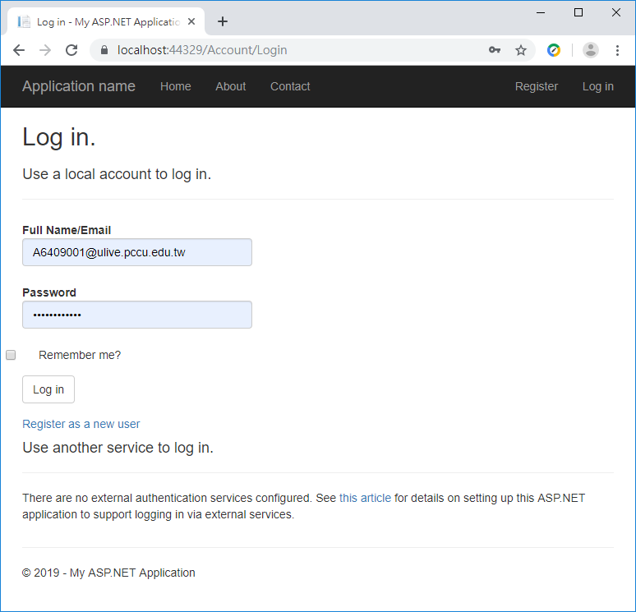
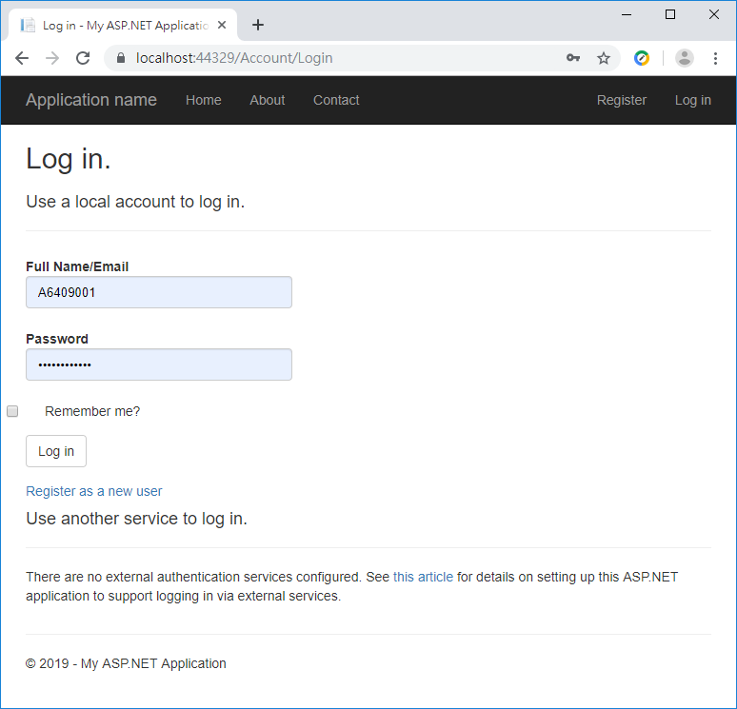
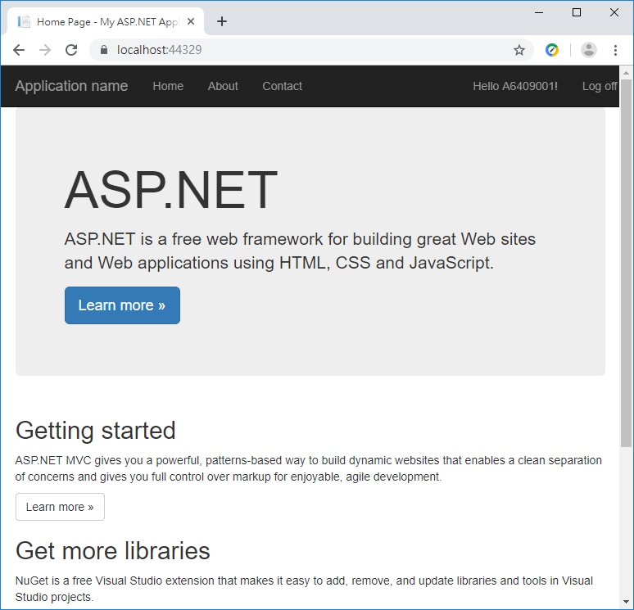
(2019/08/21-2019/08/27)進度：
可以使用email登入或者是帳戶名稱登入
在網頁端顯示登入者名稱

Slide 4
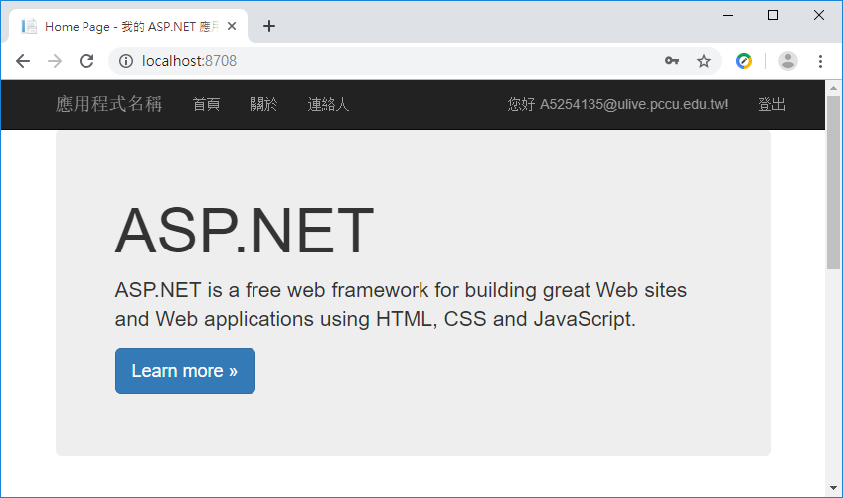

(2019/08/07-2019/08/20)進度：
對普通使用者與管理者的權限判斷(普通使用者只看得到3個功能，而管理者為4個功能)

Slide 5
下周預期進度
規劃使用者資料庫
把所有功能做合併 (寫壞了很多專案，轉移又失敗。所以開了很多小專案，做各個功能的開發，還沒有合併在一起)

Slide 6
